Slide 1
Bab 6 Teorema Rangkaian Listrik (Norton, Transformasi Sumber dan Transfer Daya Maksimum)

Slide 2
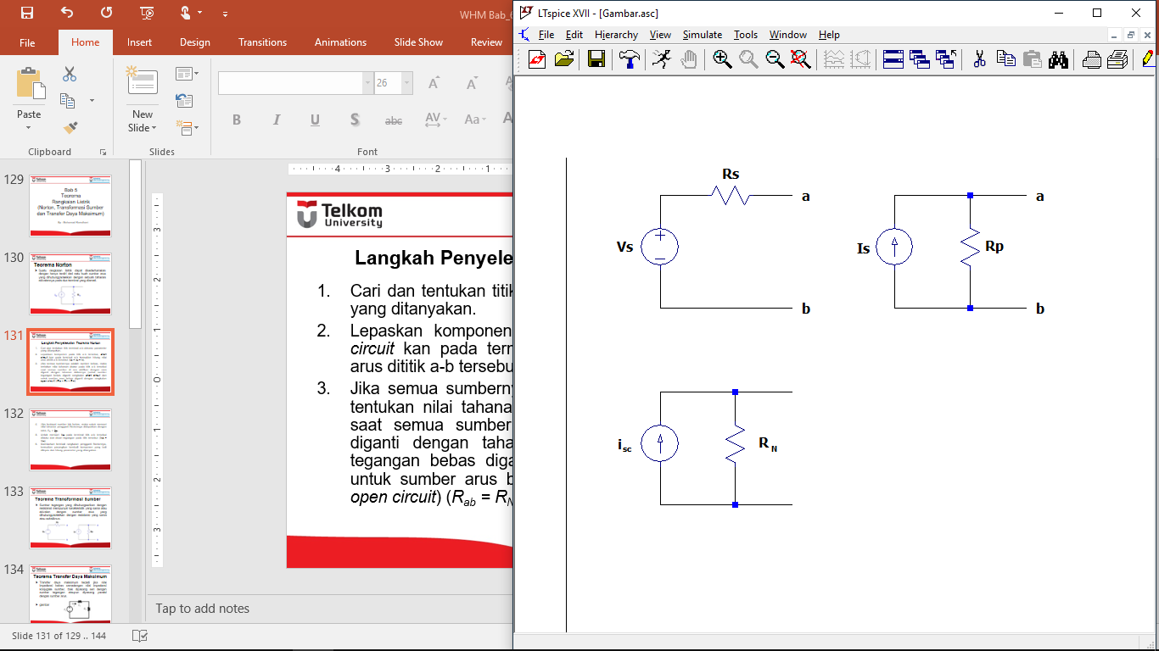
Teorema Norton
Suatu rangkaian listrik dapat disederhanakan dengan hanya terdiri dari satu buah sumber arus yang dihubungparalelkan dengan sebuah tahanan ekivalennya pada dua terminal yang diamati.

Slide 3
Langkah Penyelesaian Teorema Norton
Cari dan tentukan titik terminal a-b dimana parameter yang ditanyakan.
Lepaskan komponen pada titik a-b tersebut, short circuit kan pada terminal a-b kemudian hitung nilai arus dititik a-b tersebut (I_{ab} = I_{sc} = I_{N}).
Jika semua sumbernya adalah sumber bebas, maka tentukan nilai tahanan diukur pada titik a-b tersebut saat semua sumber di non aktifkan dengan cara diganti dengan tahanan dalamnya (untuk sumber tegangan bebas diganti rangkaian short circuit dan untuk sumber arus bebas diganti dengan rangkaian open circuit) (R_{ab} = R_{N} = R_{Th}).

Slide 4
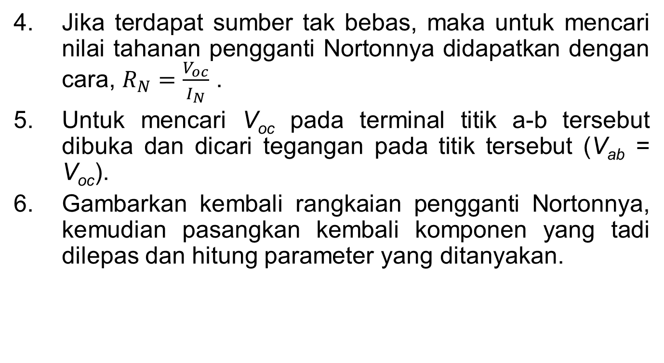
Jika terdapat sumber tak bebas, maka untuk mencari nilai tahanan pengganti Nortonnya didapatkan dengan cara, $R_{N}=\frac{V_{oc}}{I_{N}}$ .
Untuk mencari V_{oc} pada terminal titik a-b tersebut dibuka dan dicari tegangan pada titik tersebut (V_{ab} = V_{oc}).
Gambarkan kembali rangkaian pengganti Nortonnya, kemudian pasangkan kembali komponen yang tadi dilepas dan hitung parameter yang ditanyakan.

Slide 5
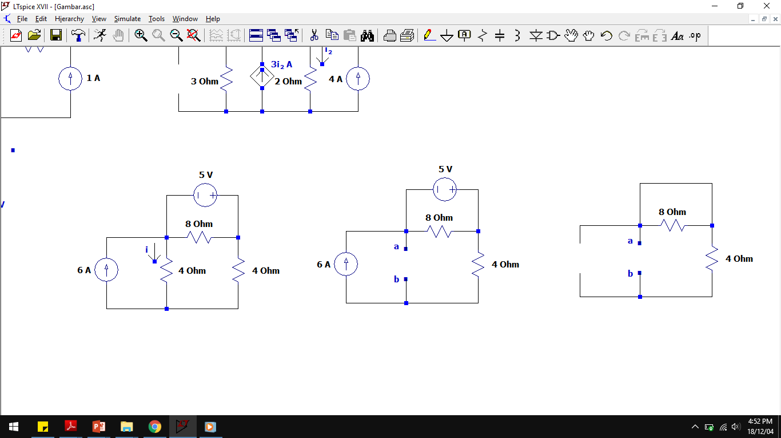
Teorema Norton Sumber Bebas
Contoh:
Tentukan nilai i dengan teorema Norton !

Slide 6
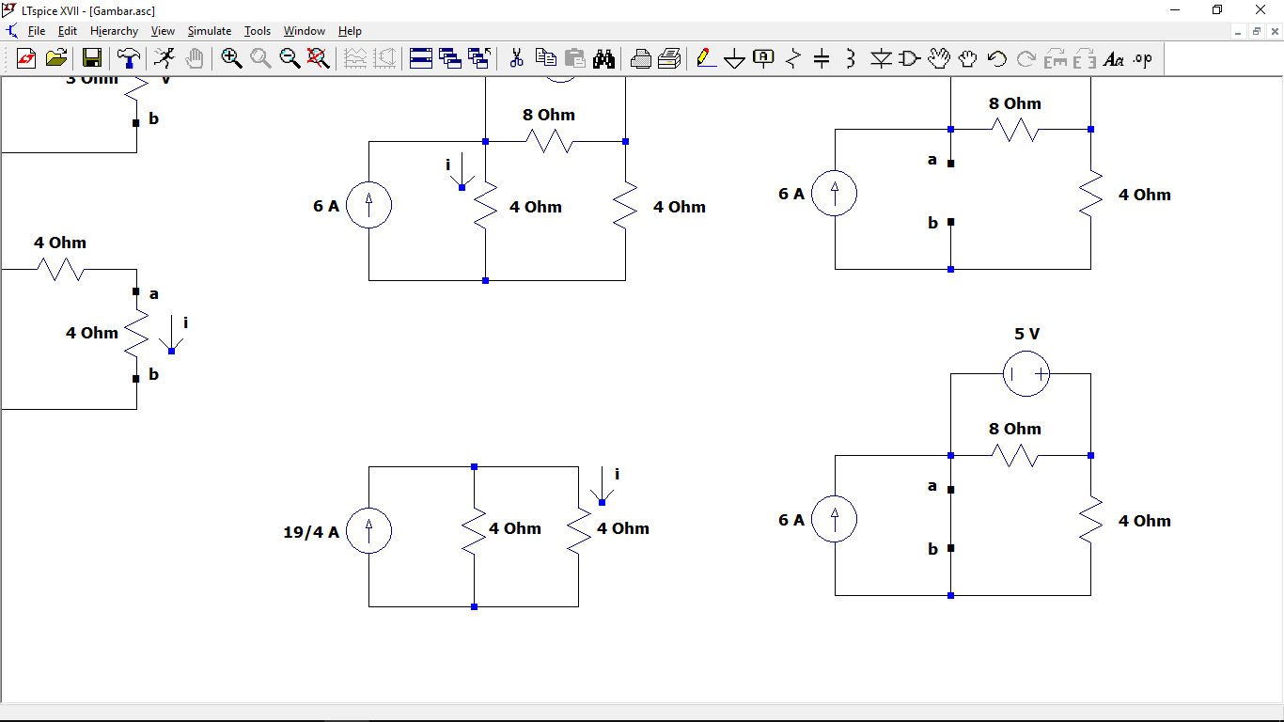

Jawaban:
Tentukan titik a-b dimana parameter i yang ditanyakan, hitung i_{sc} = i_{N} saat R=4Ω dilepas :
Analisis Mesh:
Tinjau loop I₁:
$I_{1}=6 A$....................(1)
Tinjau loop I₃:
$${Σv=0 }_{ }$$
$$−5+8\left(I_{3}−I_{2}\right)=0$$
$$8\left(I_{3}−I_{2}\right)=5$$
Subtitusi pers. (2)
$$8\left(\frac{{3I}_{2}}{2}−I_{2}\right)=5$$
$4I_{2}=5$ $I_{2}=\frac{5}{4}A$
sehingga $i_{sc}=i_{N}=I_{1}−I_{2}$
$=6−\frac{5}{4}=\frac{19}{4}A$
I₃
i_{sc}
I₁
I₂

Slide 7


Jawaban:
Cari R_{N} ketika semua sumber bebasnya tidak aktif (diganti dengan tahanan dalamnya) dilihat dari titik a-b:
Rangkaian pengganti Norton
$$i=\frac{4}{4+4}i_{N}=\frac{4}{8}×\frac{19}{4}=\frac{19}{8}A$$
$$R_{N }=4Ω$$

Slide 8
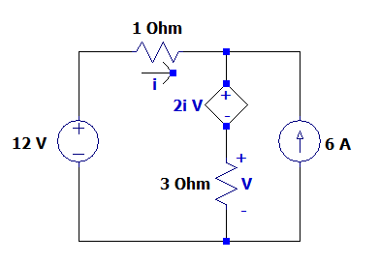
Teorema Norton Sumber Tak Bebas
Contoh:
Tentukan nilai i dengan teorema Norton !

Slide 9
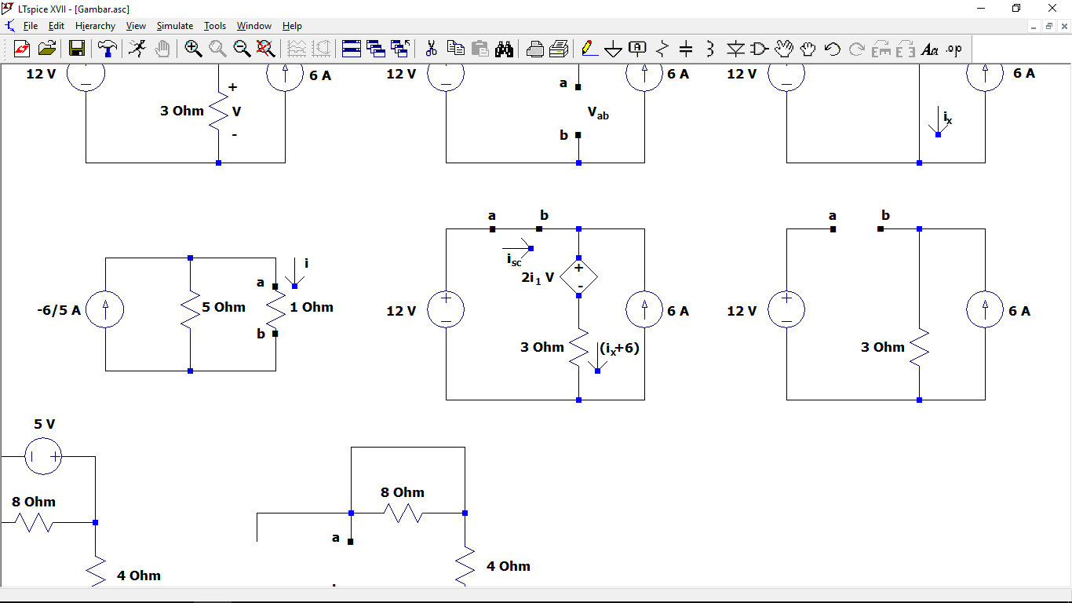
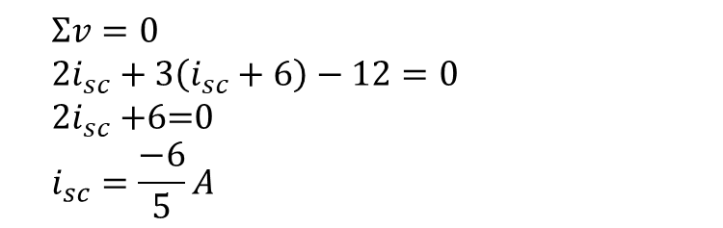
Jawaban:
Cari i_{sc} :
$${Σv=0 }_{ }$$
$$2i_{sc}+3\left(i_{sc}+6\right)−12=0$$
$2i_{sc}+$6=0
$$i_{sc}=\frac{−6}{5}A$$

Slide 10
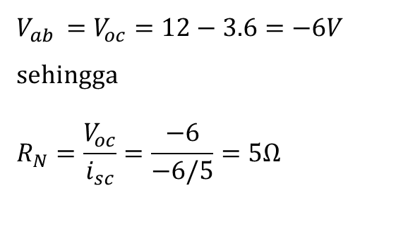

Jawaban (cont.):
Cari R_{N} dengan mencari V_{ab} saat titik a-b terbuka :
Rangkaian pengganti Norton
$$V_{ab }=V_{oc}=12−3.6=−6V$$
sehingga
$$R_{N}=\frac{V_{oc}}{i_{sc}}=\frac{−6}{−6/5}=5Ω$$
$$i=\frac{5}{5+1}i_{N}=\frac{5}{6}×\frac{−6}{5}=−1A$$

Slide 11
Teorema Transformasi Sumber
Sumber tegangan yang dihubungserikan dengan resistansi mempunyai karakteristik yang sama atau ekivalen dengan sumber arus yang dihubungparalelkan dengan resistansi yang sama atau sebaliknya.

Slide 12
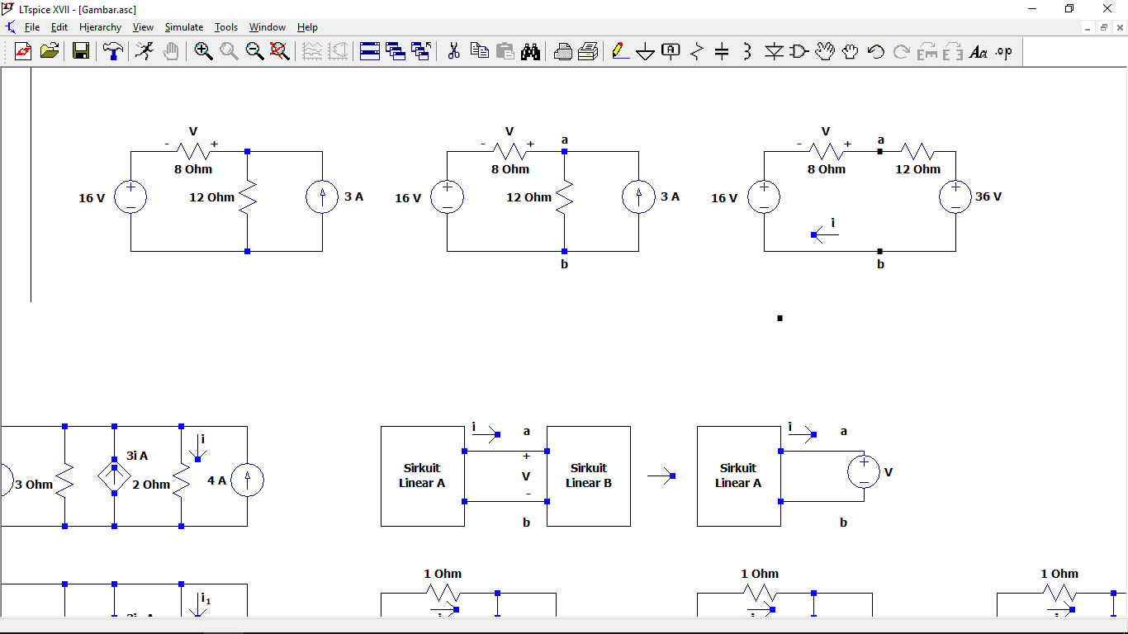
Transformasi sumber arus ke sumber tegangan
Contoh:
Tentukan nilai V dengan transformasi sumber !

Slide 13

Jawaban:
Tinjau transformasi sumber di titik a-b :
Rangkaian ekuivalen transformasi sumbernya :
$${Σv=0 }_{ }$$
$$−16+8i+12i+36=0$$
$$20i+20=0$$
$$i=\frac{−20}{20}=−1A$$
sehingga,
$$V=−i×8Ω=−\left(−1\right)×8=8 V$$

Slide 14
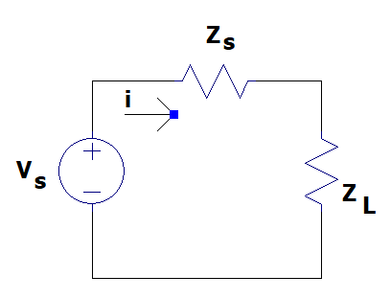
Teorema Transfer Daya Maksimum
Transfer daya maksimum terjadi jika nilai impedansi beban samadengan nilai impedansi konjugate sumber, baik dipasang seri dengan sumber tegangan ataupun dipasang paralel dengan sumber arus.

Slide 15
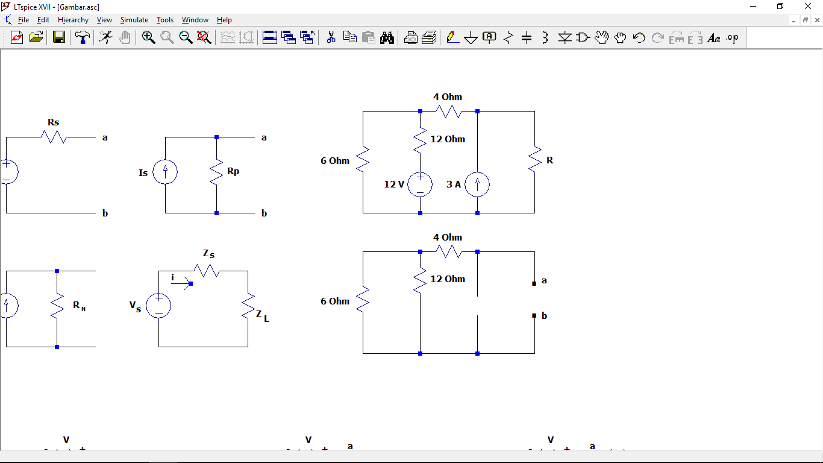
Teorema TDM Sumber Bebas
Contoh:
Tentukan nilai R pada rangkaian berikut agar terjadi transfer daya maksimum !

Slide 16
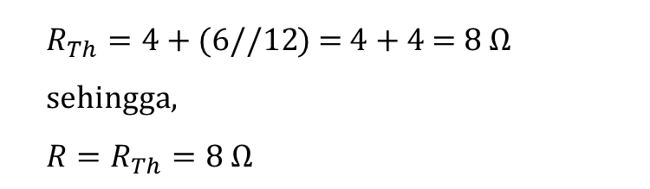
Jawaban:
Transfer daya maksimum terjadi jika nilai R = R_{Th} :
$R_{Th}=4+(6//12$) = 4 + 4 = 8 Ω
sehingga,
$$R=R_{Th}=\text{8 }\text{Ω}$$

Slide 17
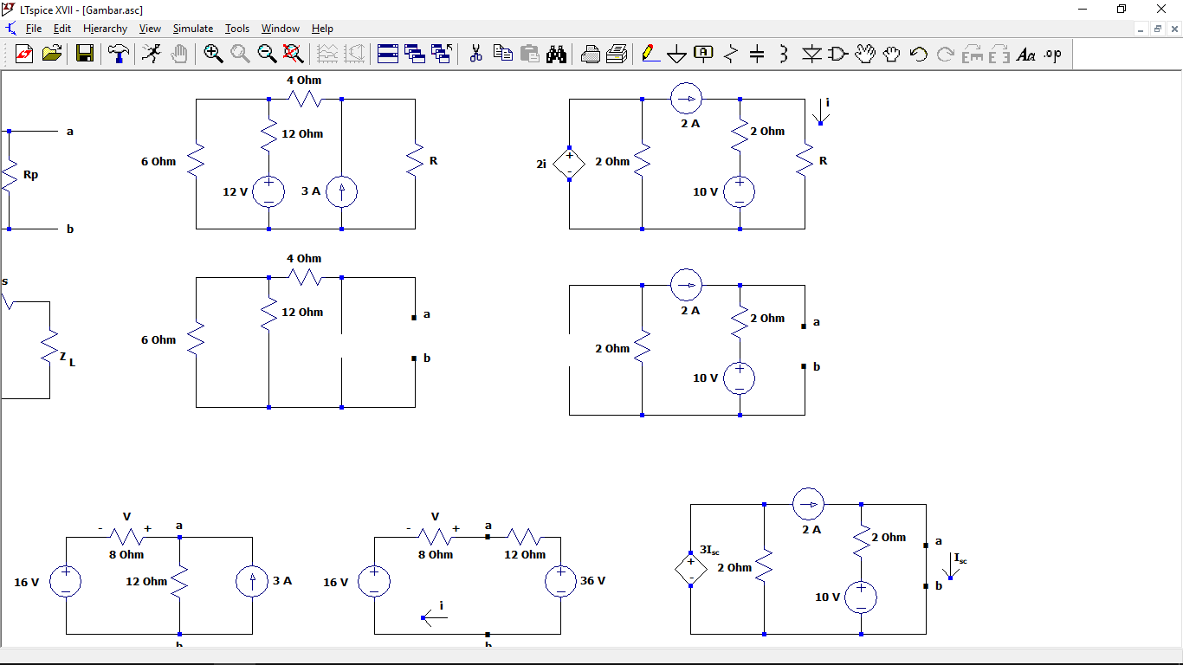
Teorema TDM Sumber Tak Bebas
Contoh:
Tentukan R agar terjadi transfer daya maksimum di R !

Slide 18
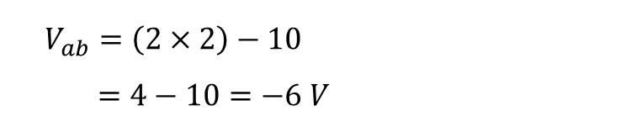

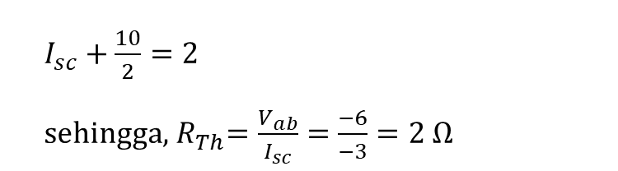
Jawaban:
Cari V_{ab} = V_{Th} :
Cari I_{sc} = V_{Th} :
$I_{sc}+\frac{10}{2}=2$
sehingga,${ R}_{Th}=\frac{V_{ab}}{I_{sc}}=\frac{−6}{−3}=\text{2} \text{Ω}$
$$V_{ab}=\left(2×2\right)−10$$
$=4−10=−6 V$
$I_{sc}=−3 A$
Transfer daya maksimum terjadi jika R = R_{Th} :
R = R_{Th} = 2 Ω

